Slide 1
٥-٢
خطة حل المسألة
فكرة الدرس :
احل مسائل باستعمال خطة حل مسألة ابسط

Slide 2
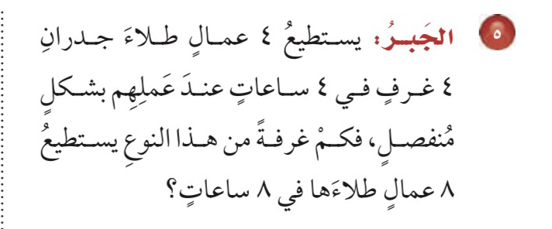
٥-٢
خطة حل المسألة
فكرة الدرس :
احل مسائل باستعمال خطة حل مسألة ابسط

Slide 3
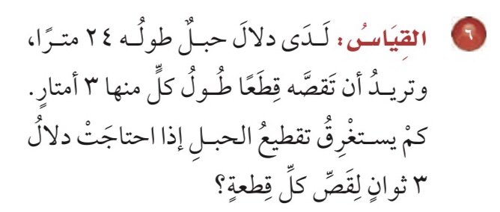
٥-٢
خطة حل المسألة
فكرة الدرس :
احل مسائل باستعمال خطة حل مسألة ابسط

Slide 4
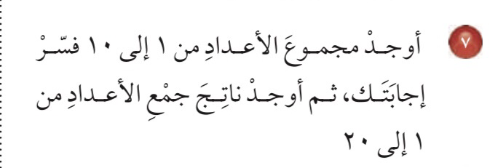
٥-٢
خطة حل المسألة
فكرة الدرس :
احل مسائل باستعمال خطة حل مسألة ابسط

Slide 5
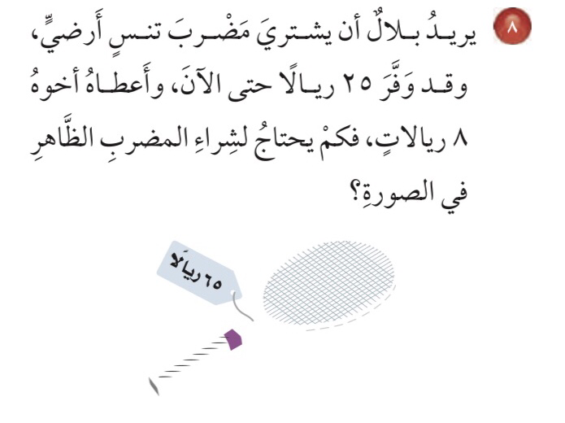
٥-٢
خطة حل المسألة
فكرة الدرس :
احل مسائل باستعمال خطة حل مسألة ابسط

Slide 6
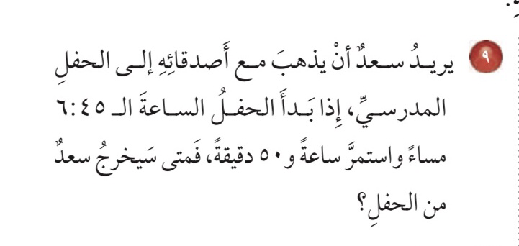
٥-٢
خطة حل المسألة
فكرة الدرس :
احل مسائل باستعمال خطة حل مسألة ابسط

Slide 7
٥-٢
خطة حل المسألة
فكرة الدرس :
احل مسائل باستعمال خطة حل مسألة ابسط

Slide 8
٥-٢
خطة حل المسألة
فكرة الدرس :
احل مسائل باستعمال خطة حل مسألة ابسط

Slide 9
٥-٢
خطة حل المسألة
الواجب في المنصة
فكرة الدرس :
احل مسائل باستعمال خطة حل مسألة ابسط

